Slide 1

Опасные фитофаги жимолости синей (Lonicera caerulea L.) Урало-Сибирского региона РФ
Евтушенко Надежда Степановна кандидат с.-х. наук
ФГБНУ УрФАНИЦ УрОРАН

Slide 2
Основные вредители жимолости в Урало-Сибирском регионе РФ
Птицы: дрозд-рябинник (Turdus pilaris L.), снегирь (Pyrrhula pyrrhula L.)
Тли: жимолостная верхушечная (Semiaphis tataricae Aiz.) жимолостное-злаковая (Rhopalomyzus lonicerae Skeb.)
Жимолостная узкотелая златка (Agrilus coeruleus Rossi)
Кленовый мучнистый червец (Phenacoccus aceris Sign.)
Акациевая ложнощитовка (Parthenolecanium corni Bouche)
Розанная листовертка (Tortix rosana L.)
Вишневая муха (Rhagoletis cerasi L.)
Обыкновенный паутинный клещ (Tetranychus urticae Koch)
Опасные фитофаги жимолости синей (Lonicera caerulea L.) Урало-Сибирского региона

Slide 3
Повреждение почек жимолости птицами на однолетних приростах, 2014, 2017 гг., %
Сорт | Высота растений, см |  | Кол-во почек в учетах, шт. |  | Повреждение почек, %
 | 2014 г. | 2017 г. | 2014 г. | 2017 г. | 2014 г. | 2017 г. | Х
Голубое веретено-К | - | 130 | - | 388 | - | 21,2 | -
Ленита | 167 | 172 | 105 | 479 | 1,9 | 23,6 | 12,7
Бумеранг (675-6) | 136 | 152 | 149 | 575 | 10,1 | 21,2 | 15,7
Огненный опал | 139 | 163 | 126 | 476 | 16,5 | 20,6 | 18,6
Томичка | 154 | 169 | 142 | 860 | 16,9 | 21,2 | 19,0
Берель | 130 | 142 | 142 | 440 | 16,9 | 28,6 | 22,7
Полянка Котова | 169 | 183 | 202 | 451 | 38,1 | 39,9 | 39,0
Васюганская | 174 | 213 | 115 | 814 | 48,7 | 30,5 | 39,6
Волшебница | 146 | 167 | 166 | 775 | 56,0 | 47,6 | 51,8

Slide 4
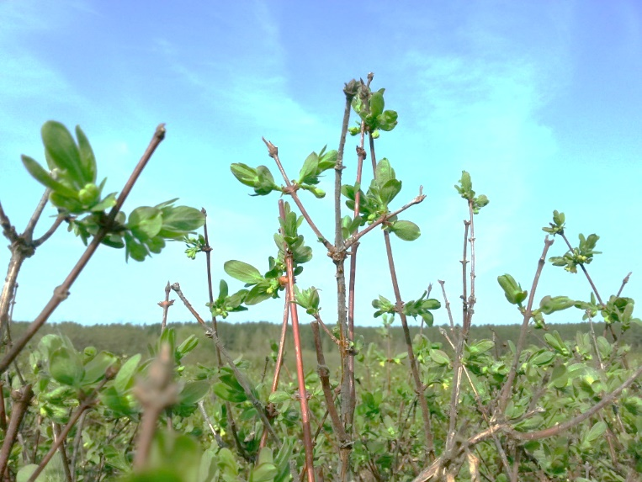
Повреждение верхушечных почек жимолости птицами и потери урожая из-за гибели зачатков цветков, 2014 г.
Сорт | Кол-во поврежденных верхушечных почек, % | Потери урожая, (г на 100 почек)
Ленита | 39,0 | 175,5
Лакомка | 68,0 | 185,0
Волшебница | 99,5 | 287,5
Огненный опал | 66,7 | 300,1
Берель | 83,3 | 333,2
Томичка | 94,0 | 334,6
Васюганская | 99,0 | 339,6
Полянка Котова | 97,1 | 355,4
Бумеранг (675-6) | 96,1 | 389,2
Усыхание верхушечных метамеров после гибели верхушечных почек

Slide 5
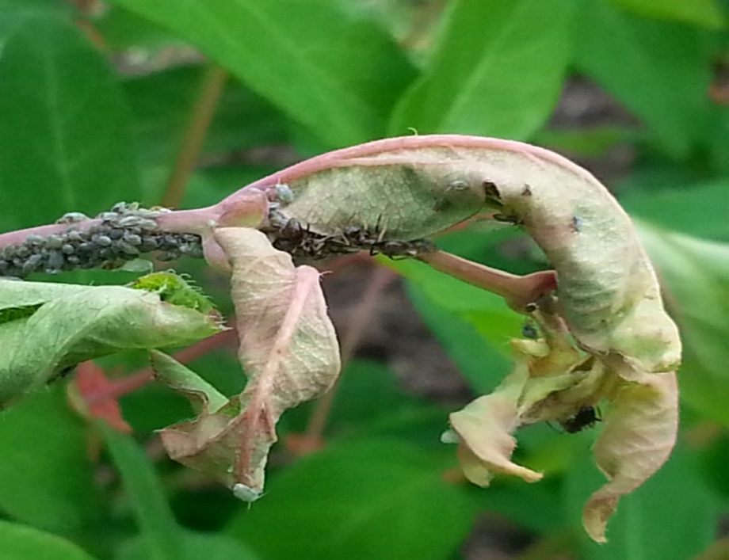
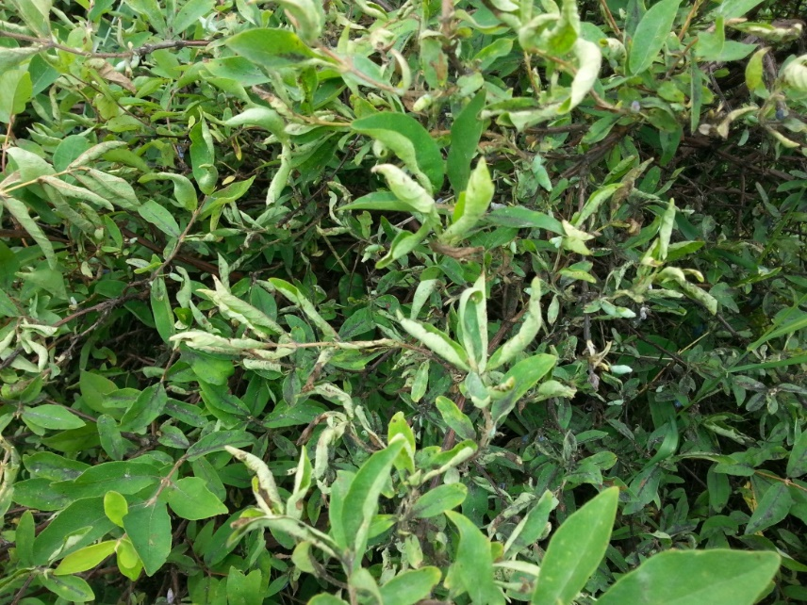
Жимолостная верхушечная тля - Semiaphis tataricae Aiz.
Вид куста жимолости,
поврежденного верхушечной тлей
Побег жимолости, заселенный верхушечной тлей
Опасные фитофаги жимолости синей (Lonicera caerulea L.) Урало-Сибирского региона РФ

Slide 6
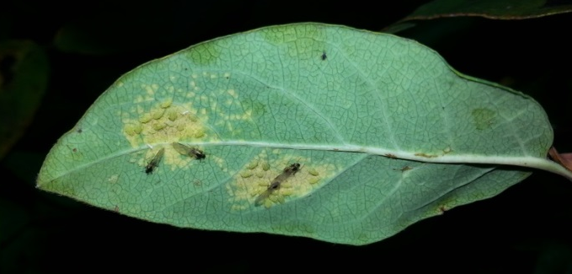
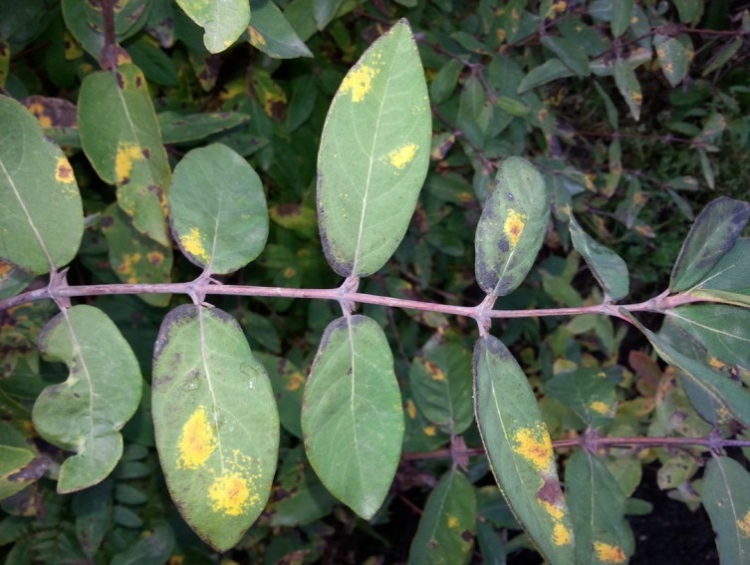
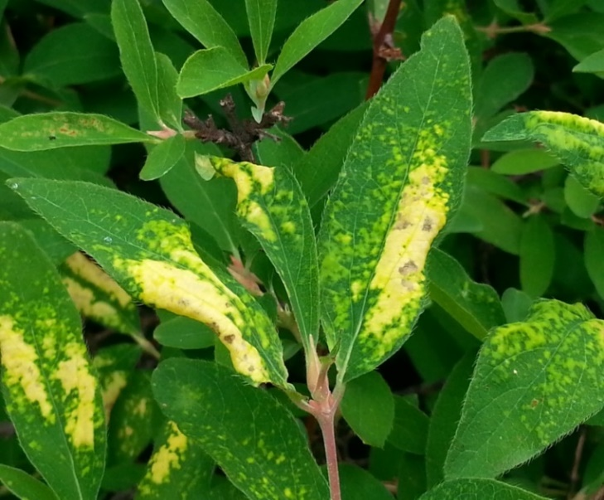
Жимолостно - злаковая тля - Rhopalomyzus lonicerae Skeb.

Slide 7
Повреждение сортов жимолости тлями, 2015-2017 гг., балл. Пос. 2011 г.
Сорт | Повреждение верхушечной тлей |  | Повреждение жимолостно-злаковой тлей
 | среднее | максимальное | среднее | максимальное
Десертная | 0 | 0 | 0 | 0
Соловей | 0 | 0 | 0 | 0
Славянка | 0 | 0 | 0 | 0
Павловская | 0 | 0 | 0,7 | 1,0
Маша | 0 | 0 | 0,8 | 1,5
Снегирь | 0 | 0 | 1,0 | 2,0
Ивушка | 0,3 | 1,0 | 0,3 | 1,0
Авача | 0,3 | 1,0 | 0,7 | 2,0
Содружество | 0,8 | 2,5 | 0,8 | 2,5
Пушкинская | 1,7 | 3,0 | 0 | 0
Ленинградский великан | 1,8 | 2,0 | 1,0 | 1,5
Альтаир | 2,0 | 3,0 | 1,3 | 2,5
Омега | 2,2 | 3,0 | 1,5 | 3,0
Волхова | 2,3 | 3,0 | 0 | 0
Лебедушка | 2,8 | 3,0 | 0 | 0
Морена | 3,3 | 3,5 | 0 | 0
Звездочка | 3,5 | 5,0 | 0 | 0
Мальвина | 3,7 | 4,0 | 0 | 0
Зинри | 3,7 | 5,0 | 1,5 | 3,0

Slide 8
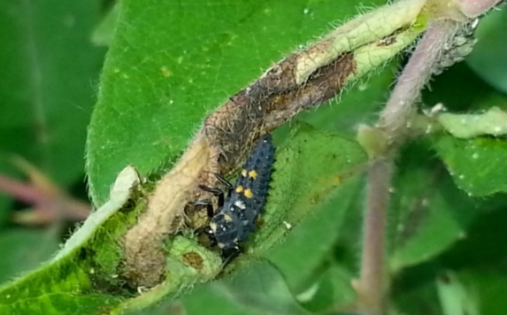
Распределение сортов жимолости по максимальному повреждению верхушечной тлей
0- баллов
посадка 2003 г. посадка 2016 г.
Голубое веретено Югана
Ленита Лазурит
Волшебница Славянка
Огненный опал Восторг
Лакомка Снегирь
Синеглазка Гордость Бакчара
Камчадалка Соловей
Роксана Бакчарский великан
Бумеранг (675-6) Десертная
Избранница Бакчарская
юбилейная
до 2 баллов
Павловская
Маша
Ивушка
Авача
Ленинградский великан
Полянка Котова
Берель
Длинноплодная
Андарма
Сибирячка
3-5 баллов
Содружество
Пушкинская
Альтаир
Морена
Нимфа
Омега
Волхова
Лебедушка
Золушка
Мальвина
Звездочка
Зинри
Личинка божьей коровки,
поедающая тлю
Опасные фитофаги жимолости синей (Lonicera caerulea L.) Урало-Сибирского региона РФ

Slide 9
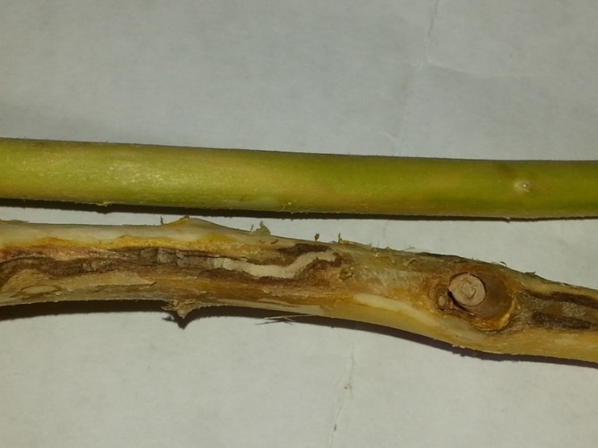
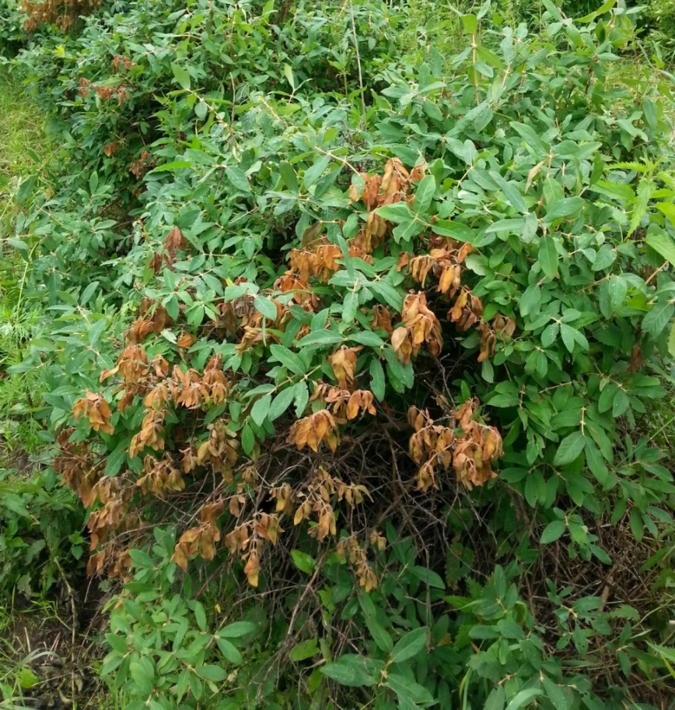
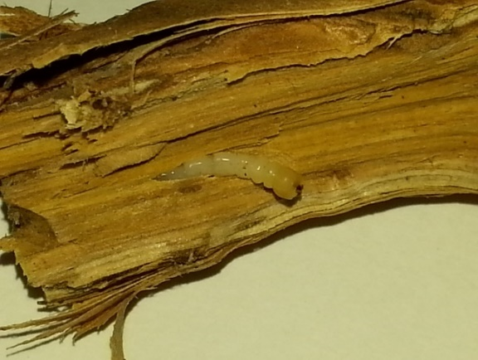
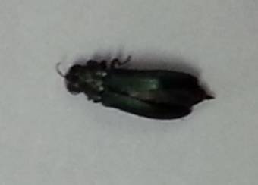
Жимолостная узкотелая златка - Agrilus coerulea Rossi
Здоровая (вверху) и поврежденная ветки
Здоровая (вверху) и поврежденная ветки
жук
Усыхание поврежденных веток
Личинка в древесине
Опасные фитофаги жимолости синей (Lonicera caerulea L.) Урало-Сибирского региона РФ

Slide 10
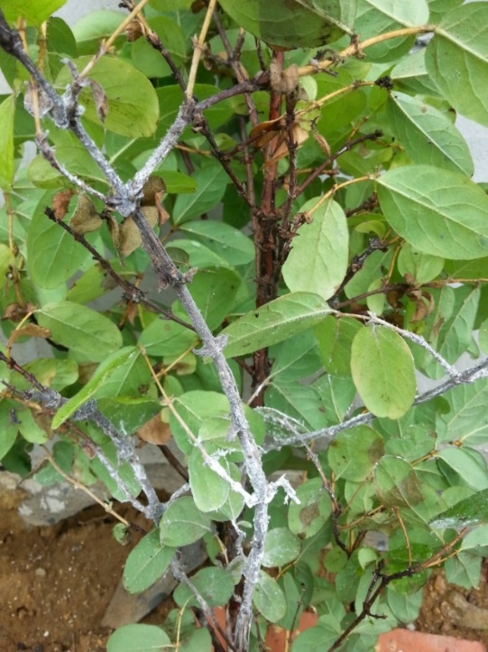
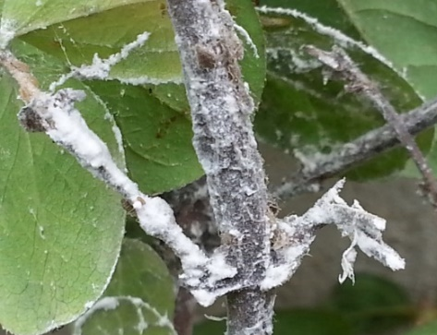
Кленовый мучнистый червец – Phenacoccus aceris Sign
Зимующая стадия – личинки самок третьего возраста в трещинах коры и под отставшей кожицей у основания ветвей.
Откладка яиц после питания – май – июнь
Отрождение личинок – примерно через месяц
Питание на листьях и побегах в течение лета
Осенью –миграция к основанию куста – месту зимовки
Меры борьбы (со щитовками и ложнощитовками):
Обработка посадочного материала эмульсией минеральных масел с инсектицидами

Slide 11
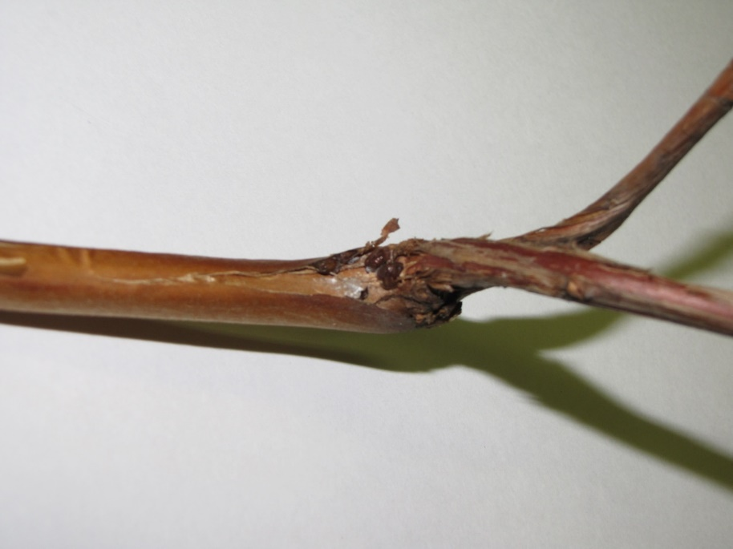
Акациевая ложнощитовка – Parthenolecanium corni Bouc.
Особенности биологии
Зимующая стадия – личинки второго возраста на ветвях разного возраста
Миграция при t≥+11℃
Откладка яиц до 3000 шт. под щиток – июнь
Отрождение личинок примерно через месяц
Питание на листьях и превращение осенью в личинок 2 возраста
Повреждают листья и побеги
Зимующая стадия – личинки второго возраста на ветвях разного возраста
Миграция при t≥+11℃
Откладка яиц до 3000 шт. под щиток – июнь
Отрождение личинок примерно через месяц
Питание на листьях и превращение осенью в личинок 2 возраста
Notes:
≥

Slide 12
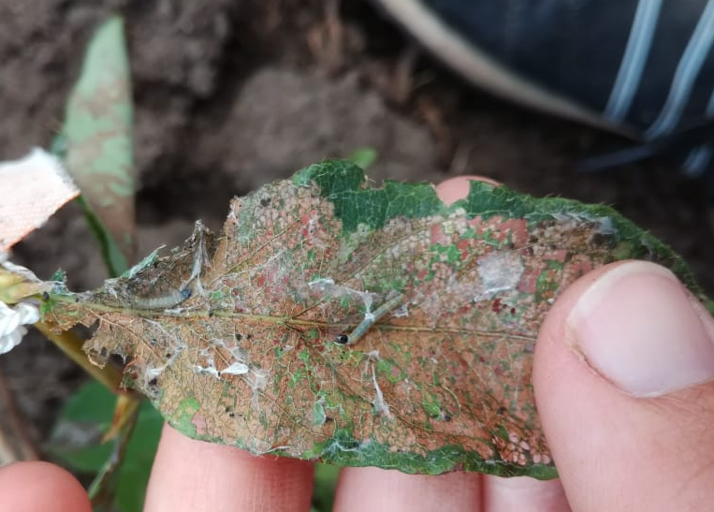
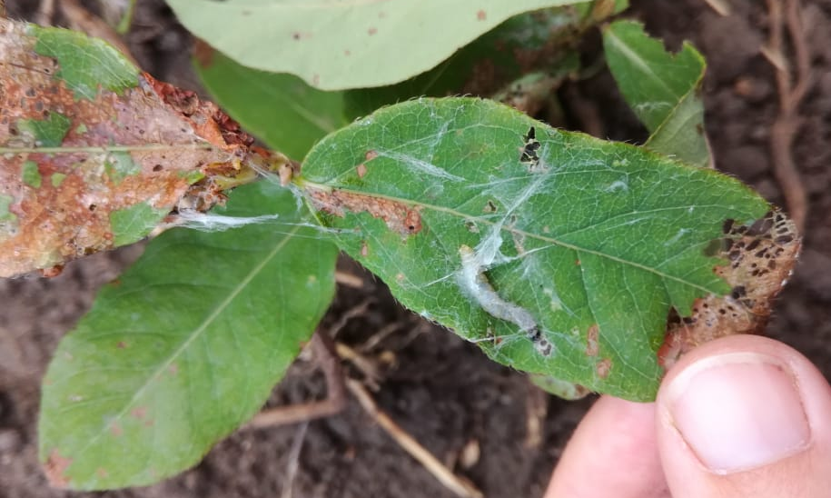
Розанная листовертка (Cacoecia rosana L.)
По данным Сигаль О.Г. ООО « Григорьевские сады»
Многоядный вредитель
Зимующая стадия – яйца на на основаниях ветвей плодовых и ягодных растений
Отрождение гусениц при обнажении бутонов смородины, далее питание около двух месяцев и окукливание под свернутыми листьями
Лет бабочек в июле в сумерках и ночью
Откладка яиц в течение 1-1,5 месяцев.
Опасные фитофаги жимолости синей (Lonicera caerulea L.) Урало-Сибирского региона РФ

Slide 13
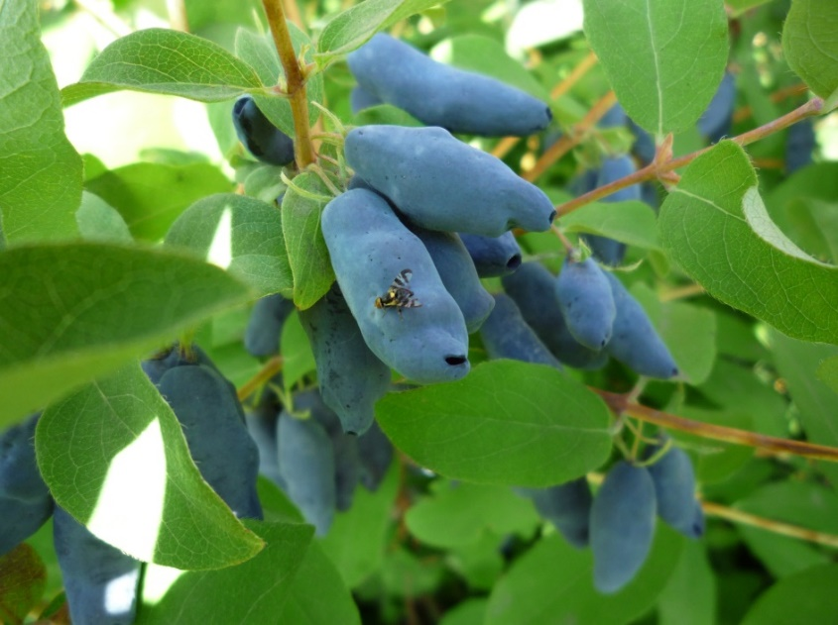
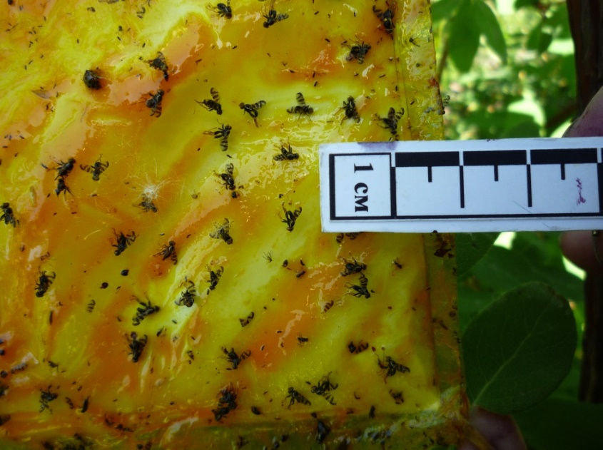
Вишневая муха (Rhagoletis cerasi L.).
Обнаружена и описана Л.Д. Шаманской (ФГБНУ ФАНЦА)
Зимующая стадия - ложнококоны в почве на глубине 3-5 см.
Лет мух I-II декады июня. Размножение после питания при t≥=18℃, откладка яиц в ягоды до 150 шт. Отрождение личинок через 1-2 недели.
Вишневая муха в мякоти ягод жимолости
Опасные фитофаги жимолости синей (Lonicera caerulea L.) Урало-Сибирского региона РФ

Slide 14
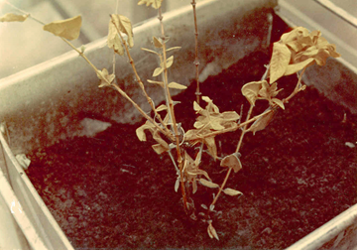
Обыкновенный паутинный клещ - Tetranichus urticae Koch
Зимующая стадия – самки у основания кустов под опавшими листьями, комочками почвы.
Начало размножения при t=+13…+14℃, продолжается до осени, может быть несколько поколений
Питание на листьях
Меры борьбы: 3-4-кратная обработка Фитовермом (2 г/л) КЭ при норме расхода 20 мл на 10 л воды) или Акарином (20 мл на 10 л воды)
Повышает устойчивость 2-кратная обработка Иммуноцитофитом (2 табл. на 3 л воды) в начале вегетации и после цветения
Опасные фитофаги жимолости синей (Lonicera caerulea L.) Урало-Сибирского региона РФ

Slide 15

Благодарю за внимание!
Вопросы?
Евтушенко Надежда Степановна
ФГБНУ УрФАНИЦ УрО РАН
г. Екатеринбург
Тел.8(343)2586501
Название презентации

